Slide 1
The Ecosystem: Superorganism, or Collection of Individuals?
21/07/15 Unsolved Problems in Ecology
広域性資源部 外洋資源グループ
長谷川貴章

Slide 2

著者の紹介：Michel Loreau
Research focus
生物多様性と生態系機能の関係
メタ個体群、メタ生態系の動態
Research goal
進化生物学と生態系生態学の融合
個体レベル
生態系レベル

Slide 3
生態系の概念が生まれるまで
1916年 Clements 生態系はまるで１つの生き物のようにふるまう“超生命体（Superorganim）”
1926年 Gleason 環境による選択と確率的な移動の偶然の産物にしかすぎない”個体の集合（Collection of individuals）”
1935年 Tansley “Ecosystem”の概念を定義
生態系は１つの生命体か、単なる生物の集合体か

Slide 4
生態系の概念の発展
生態学的プロセスに関する研究の発展
生態系の概念はよりダイナミックに
Open
Hierarchical
Spatially heterogeneous
Temporally variable
発展とは裏腹に、、、
超生命体論 vs. 個体集合論の議論は収束せず

Slide 5
議論の具体例
群選択説 生物は種の保存、維持、利益、繁栄のために行動する。 あるいは生物の器官や行動はそのためにもっとも都合良くできているとする説
ガイア仮説 地球と生物が相互に影響しあうことで、地球がまるでひとつの生き物のように、自己調節システムを備えるとする理論
個体集合論派により否定
これらの議論は現実的な問題に即していない

Slide 6
両者の考え方の欠点
超生命体論
個体集合論
群集の構成要素（個体）の変化、不安定性を考慮できていない
生態系レベルでの選択には長期間かつ局所的な相互作用の存在が必要
個体レベルでの選択の影響がなくなるほど統合された生態系は存在しない
生物の相互作用（生物ー生物、生物ー環境）を考慮していない
相互作用が環境や、他の種の適応度に影響を与えていることは明らか
個々の生物が完全に独立しているとは言えあい
どちらも正しいとは言えない
それぞれの相対的な重要性は？

Slide 7
生態系とはどの程度統合された存在か？
この疑問に答えるのが難しいワケ
生態系の概念が広すぎる
どのシステム？
どのスケール？
System biologyの台頭による生態系生態学への関心の衰退
生態系＝”Medium-number systems"
シンプルな動態モデルで記述できないほど複雑
確率論的アプローチが適用できないほど単純
生態系をモデル化する画一的な方法がない
個体主義を助長するすることに

Slide 8
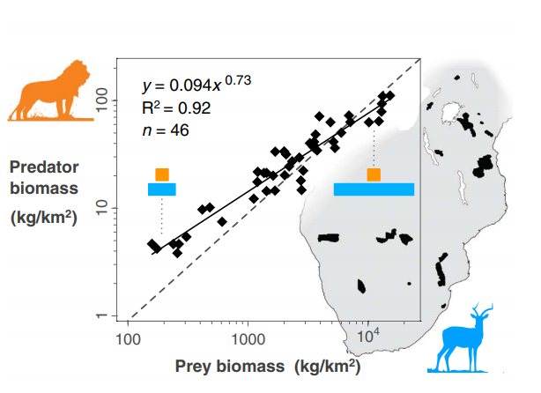
生態系を理解する：生態系レベルからの視点①
3/4べき乗則の関係の発見 (Hatton et al. 2015)
餌生物のバイオマスと捕食者のバイオマス
餌生物のバイオマスとその生産量
個体の体重と成長の関係も3/4べき乗則に従う
(Hatton et al. 2015)
生態系にも個体と共通したパターンがある
Notes:
Fig. 1. African predator-prey communities exhibit systematic changes in ecosystem structure. Predators include lion, hyena, and other large carnivores (20 to 140 kg), which compete for large herbivore prey from dik-dik to buffalo (5 to 500 kg). Each point is a protected area, across which the biomass pyramid becomes three times more bottom-heavy at higher biomass. This near ¾ scaling law is found to recur across ecosystems globally.

Slide 9
生態系を理解する：生態系レベルからの視点②
パターンを生むメカニズムを解明する
生態系レベルのパターンを生むメカニズムについては研究が乏しい
個体群動態を制御するのは密度効果
生態系レベルでは種間相互作用＞密度効果となる？
階層によってパターンを生み出すメカニズムも異なるはず
生態系レベルでの視点により新たなパターンが見える

Slide 10
生態系を理解する：個体レベルからの視点①
生態系の多様性と安定性の関係の解明
生態系の安定性は個体群レベルの多様性の結果として生じる
多様性と複雑性は不安定性をもたらすはず（Mayのパラドックス）
多様性と安定性の関係は個体レベルと生態系レベルで異なる

Slide 11
生態系を理解する：個体レベルからの視点②
多様性が安定性を生むメカニズムの解明
個体群動態モデルによる生態系の安定性の予測
種の環境に対する応答性の違い（非同期性）が安定性を生むことを明らかに
個体群生態学が生態系生態学の基礎を築いた

Slide 12
まとめ
生態系は１つの生命体でもただの個体の集合でもない
両者の相対的重要性を知るために２つの視点が必要
Top-down：生態系レベルでの視点
Bottom-up：個体レベルでの視点
両視点を持つことで生態学の統合が進む

